Slide 1



Consejo de Armonización Contable del Estado de Chiapas (CACE)
2ª. Reunión
Tuxtla Gutiérrez, Chiapas
Viernes 13 de julio
2018

Slide 2
Orden del Día
Bienvenida.
Lista de asistencia y verificación de Quórum Legal.
Aprobación del Orden del Día.
Integrantes del CACE.
Razones del cambio de fecha de la sesión.
Informe de seguimiento a los acuerdos de la reunión anterior, realizada el 16/marzo/2018.
Publicación del Plan Anual de Trabajo en el Periódico Oficial.
Cumplimiento en la Integración y Difusión de la Información de las Normas del CONAC y de los formatos de la LDF.
Sistema de Evaluaciones de la Armonización Contable (SEvAC).
Índice de Calidad de Información Obtenida del SFU.
Grupo de Trabajo PbR-SED.
Armonización contable en los Municipios (OFSCE).
Avance del Registro Patrimonial (Instituto de la Consejería Jurídica y de Asistencia Legal).
Informe del Proceso de Adopción e Implementación de la Armonización Contable.
7.1. Control de publicaciones del CONAC.
7.2. Documentos Recientes publicados por el CONAC.
7.3. Cumplimiento en la Integración y Difusión de la Información de los Entes Públicos Estatales.
7.4. Sistema de Evaluaciones de la Armonización Contable (SEvAC).
7.5. Índice de Calidad de Información Obtenida del SFU.
7.6. Grupo de Trabajo PbR-SED.
7.7. Informe de la armonización contable en los Municipios (OFSCE).
7.8. Avance del Registro Patrimonial (Instituto de la Consejería Jurídica y de Asistencia Legal.
Informe de los avances del proceso de implementación de la Ley de Transparencia y Acceso a la Información Pública.
Asuntos Generales.
Firma del acta de la 2ª. Reunión del CACE 2018.

Slide 3
4. Integrantes del CACE
No. | Nombre/Adscripción |  |  | Cargo en el CACE
Poder Ejecutivo (3)
1 | Lic. Borsalino González Andrade | Secretaría de Hacienda |  | Presidente Suplente
2 | Ing. Marco Antonio Brofft Aguilar | Secretaría de Hacienda |  | Consejero Suplente
3 | C.P.C. Antonio Ovando Ocaña | Secretaría de la Contraloría General |  | Consejero Suplente
 | C.P. Roberto Coutiño Espinosa | Secretaría de Hacienda |  | Secretario Técnico
Poder Legislativo (3)
4 | Dip. Rafael de Jesús Gordillo Gordillo | Congreso del Estado |  | Consejero
5 | C.P. Fernando de Jesús Cano de la Torre | Órgano de Fiscalización Superior del Congreso del Edo. |  | Consejero Suplente
6 | Ing. Roberto Carlos López Albores | Órgano de Fiscalización Superior del Congreso del Edo. |  | Consejero
Poder Judicial (1)
7 | Lic. Eutiquio Velasco García | Consejo de la Judicatura | Consejero Suplente
Órganos Autónomos (6)
8 | Dr. Hugo Alejandro Villar Pinto | Instituto de Acceso a la Información Pública | Consejero
9 | Lic. Nidia Yvette Barrios Domínguez | Instituto de Elecciones y Participación Ciudadana | Consejera Suplente
10 | Lic. Benigno Jesús Velasco Santiago | Fiscalía General del Estado | Consejero Suplente
11 | Lic. Delia Toledo Cruz | Comisión Estatal de los Derechos Humanos | Consejera Suplente
12 | C.P.C. Felipe de Jesús Gamboa García | Tribunal Electoral del Estado de Chiapas | Consejero Suplente
13 | Mtro. Julio César Gómez León | Tribunal de Justicia Administrativa | Consejero Suplente
Municipios (8)
14 | C.P. María Cristina Palomeque Rincón | H. Ayuntamiento de Tuxtla Gutiérrez | Consejera Suplente
15 | L.A.E. Luis Fernando Pereyra López | H. Ayuntamiento de Villaflores | Consejero
16 | C. Sonia Dalith Natarén de la Cruz | H. Ayuntamiento de San Cristóbal de las Casas | Consejera Suplente
17 | Lic. Ángel Iván Hidalgo Morales | H. Ayuntamiento de Simojovel | Consejero
18 | L.I.A. Herminio Valdéz Castillo | H. Ayuntamiento de Reforma | Consejero
19 | Lic. Neftalí Armando Del Toro Guzmán | H. Ayuntamiento de Tapachula | Consejero
20 | L.A.E. Mario Antonio Guillén Domínguez | H. Ayuntamiento de Comitán de Domínguez | Consejero
21 | Ing. Héctor Albores Cruz | H. Ayuntamiento de Ocosingo | Consejero
 | Nuevos Integrantes

Slide 4
4. Integrantes del CACE
Municipios que participan como invitados
1 | C. Obed Cruz Santiago | H. Ayuntamiento de Belisario Domínguez | Invitado
2 | C. Ángel Méndez Pérez | H. Ayuntamiento de Nicolás Ruiz | Invitado
3 | C. Juana López Sántiz | H. Ayuntamiento de Santiago El Pinar | Invitada
4 | Lic. Mario Humberto González Vázquez | H. Ayuntamiento de Tapalapa | Invitado
5 | C. David Hernández Sangeado | H. Ayuntamiento de Sunuapa | Invitado
6 | C. María Sonia Tapia Pineda | H. Ayuntamiento de Metapa | Invitada
7 | C.P. Margorio Rosendo Ramos Gutiérrez | H. Ayuntamiento de La Grandeza | Invitado
8 | Ing. Gamaliel López Arcos | H. Ayuntamiento de La Libertad | Invitado
 | Nuevos Integrantes

Slide 5
5. Razones del cambio de fecha de la sesión.

Slide 6
5. Razones del Cambio de Fecha de la Sesión.
Reunión programada originalmente para el 20 de julio del presente.
Razones por la que se adelanta la Segunda Reunión del CACE:
Inicio de la segunda evaluación en el Sistema de Evaluaciones de la Armonización Contable (SEvAC), el 31 de julio de 2018
Existe en los municipios, un bajo cumplimiento de la información registrada en el SEvAC.
Se requiere contar con más tiempo para implementar las estrategias necesarias, para avanzar en la integración y publicación de la información a incorporarse en el SEvAC.
Registrar en el SEvAC en los tiempos establecidos, la información del segundo trimestre del presente año.
Incrementar el nivel de cumplimiento del segundo trimestre a través del SEvAC.
Por lo anterior, se solicita a este Consejo la aprobación del cambio de fecha de esta segunda reunión del CACE.

Slide 7
6. Informe de seguimiento a los acuerdos de la reunión anterior, realizada el 16/marzo/2018.

Slide 8
6. Informe de seguimiento a los acuerdos de la reunión anterior, realizada el 16/marzo/2018.
Publicación del Plan Anual de Trabajo del CACE en el P.O.E.
(Secretaría Técnica del CACE.) (vínculo)
Cumplimiento en la integración y difusión de la Información de las Normas
del CONAC y de los formatos de la LDF.(D.P.G., S.C.G. y O.F.S.C.E.) (vínculo)
Sistema de Evaluaciones de la Armonización Contable (SEvAC).
(DCG, OFSCE) (vínculo)
Índice de Calidad de información Obtenida del SFU.
(D.P.G., S.C.G. y O.F.S.C.E.) (vínculo)
Grupo de Trabajo PbR-SED.
(D.P.G. y Coord. de Unidades Administrativas)
Armonización Contable en los Municipios.(O.F.S.C.E.) (vínculo)
Avance del Registro Patrimonial (I.C.J. y A.L.)
Avance del seguimiento de actualización Patrimonial, por la Coord. de Unid. Administrativas. (vínculo)
Los acuerdos fueron atendidos por las áreas siguientes: Dirección de Política del Gasto; Secretaría de la Contraloría General, O.F.S.C.E, Dirección de Contabilidad Gubernamental, Coord. de Unidades Admitivas. e Instituto de la Consejería Jurídica y de Asistencia Social.

Slide 9
7. Informe del Proceso de Adopción e Implementación de la Armonización Contable.

Slide 10
7. Informe del Proceso de Adopción e Implementación de la Armonización Contable.
7.1. Control de publicaciones del CONAC.
CONAC
CHIAPAS
Sección Normatividad en página oficial del CONAC (ver columna fecha de publicación) | 98
Menos:
Ley con 6 reformas | 7
Derogadas | 5
Publicaciones del CONAC vigentes | 86
Cuadro de control de “Avances en la Armonización Contable “ de la S.H. | 117
Menos:
Planes de Trabajo | 10
Otras Publicaciones | 15
Derogadas y/o sin efecto | 5
Criterios de formatos LDF | 1
Publicaciones del CONAC vigentes | 86
http://www.conac.gob.mx/es/CONAC/Normatividad_Vigente
http://haciendachiapas.gob.mx/informacion-interes/armonizacion-contable/informacion/avances-chis/ADOPCION/concentrado.pdf
Chiapas cumple con la adopción de la Ley General de Contabilidad Gubernamental así como las 86 publicaciones vigentes emitidas por el CONAC. (vínculo)

Slide 11
7. Informe del Proceso de Adopción e Implementación de la Armonización Contable.
7.2. Documentos recientes publicados por el CONAC. D.O.F. 11/JUN/2018
1. Acuerdo por el que se reforma y adiciona el Clasificador por Rubros de Ingresos (CRI).
Se precisa redacción en Rubros y se agrega definición en los tipos, se derogan, modifican y agregan Tipos, Se adecuan los nombres de algunos Rubros y Tipos.
2. Acuerdo por el que se reforma y adiciona la Norma para armonizar la presentación de la información adicional a la iniciativa de la Ley de Ingresos.
Se adaptaron los nombres de los Rubros y Tipos que se modificaron, de acuerdo al CRI.
3. Acuerdo por el que se reforma y adiciona la Norma para la difusión a la ciudadanía de la Ley de Ingresos y del Presupuesto de Egresos.
Se modificaron los nombres de los Rubros que sufrieron cambios en el CRI.
4. Acuerdo por el que se reforma y adiciona la Norma para establecer la estructura del Calendario de Ingresos base mensual.
Se adaptó conforme a los cambios en relación al CRI.
Con base al artículo 7 de la Ley General de Contabilidad Gubernamental, se publicó en el P.O.E No. 373 tomo III, del 27 de junio de 2018, para cumplir con la adopción y serán implementadas en el ejercicio 2019, modificando el Marco Normativo, así como la Iniciativa de Ley de Ingresos y el Proyecto de Presupuesto de Egresos.

Slide 12
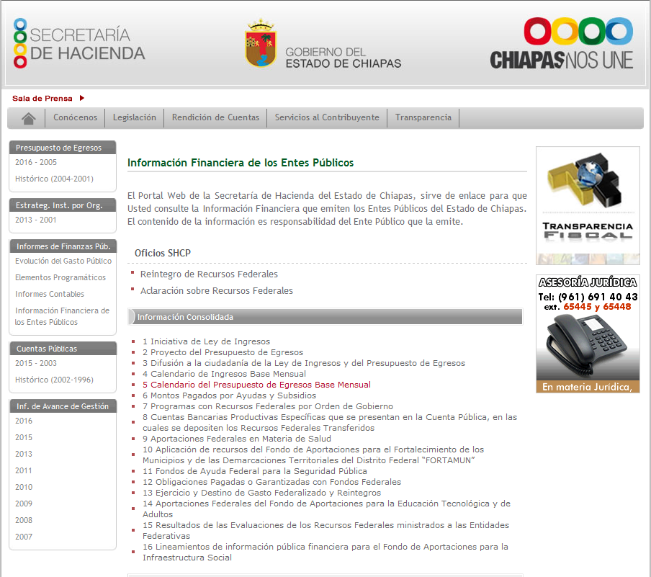
7. Informe del Proceso de Adopción e Implementación de la Armonización Contable.
7.3. Cumplimiento en la Integración y Difusión de la Información de los
Entes Públicos Estatales.
7.3.1 Normas del CONAC *
Primer Trimestre del 2018
Montos pagados por Ayudas y Subsidios (4000)
Programas con Recursos Concurrentes por Orden de Gobierno
Aportaciones Federales en Materia de Salud (FASSA)
Fondos de Ayuda Federal para la Seguridad Pública
Obligaciones Pagadas o Garantizadas con Fondos Federales (Deuda)
Ejercicio y Destino del Gasto Federalizado y Reintegros
Aportaciones para la Educación Tecnológica y de Adultos (FAETA)
Fondo de Aportaciones para la Infraestructura Social (FAIS)
INFORMACIÓNCONSOLIDADA
COMPLETA
ENTES PÚBLICOS ESTATALES
* Título V de la Ley General de Contabilidad Gubernamental
Secretaría de Hacienda:
http://www.haciendachiapas.gob.mx/rendicion-ctas/informe-finanzas-pub/informacion-financiera-EP.asp

Slide 13
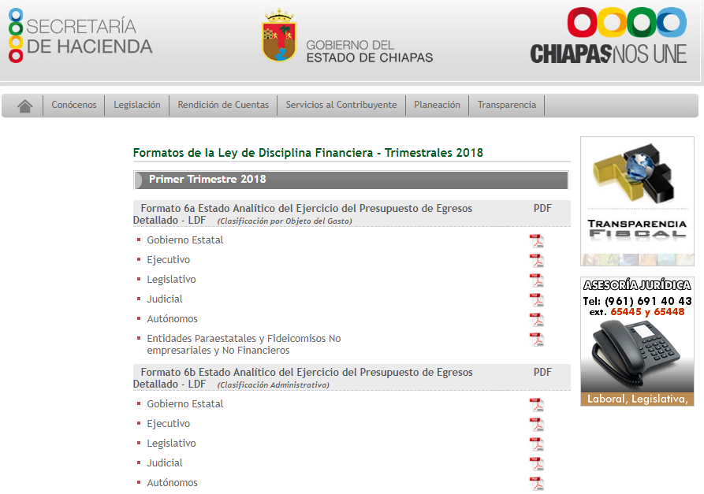
7. Informe del Proceso de Adopción e Implementación de la Armonización Contable.
7.3. Cumplimiento en la Integración y Difusión de la Información de los
Entes Públicos Estatales.
7.3.2 Formatos de la LDF *
Primer Trimestre del 2018
Estado de Situación Financiera Detallado
Informe Analítico de la Deuda Pública y Otros Pasivos
Informe Analítico de Obligaciones Diferentes de Financiamientos
Balance Presupuestario
Estado Analítico de Ingresos Detallado
Estado Analítico del Ejercicio del Presupuesto de Egresos Detallado
  Clasificación por Objeto del Gasto
  Clasificación Administrativa
  Clasificación Funcional
  Clasificación de Servicios Personales por Categoría
INFORMACIÓNCONSOLIDADA
COMPLETA
ENTES PÚBLICOS ESTATALES
*Criterios para la elaboración y presentación homogénea de la información financiera y de los formatos a que hace referencia la Ley de Disciplina Financiera de las Entidades Federativas y los Municipios.
Secretaría de Hacienda:
http://www.haciendachiapas.gob.mx/rendicion-ctas/informacion-LDF/trimestrales/4to-trimestre17.asp

Slide 14
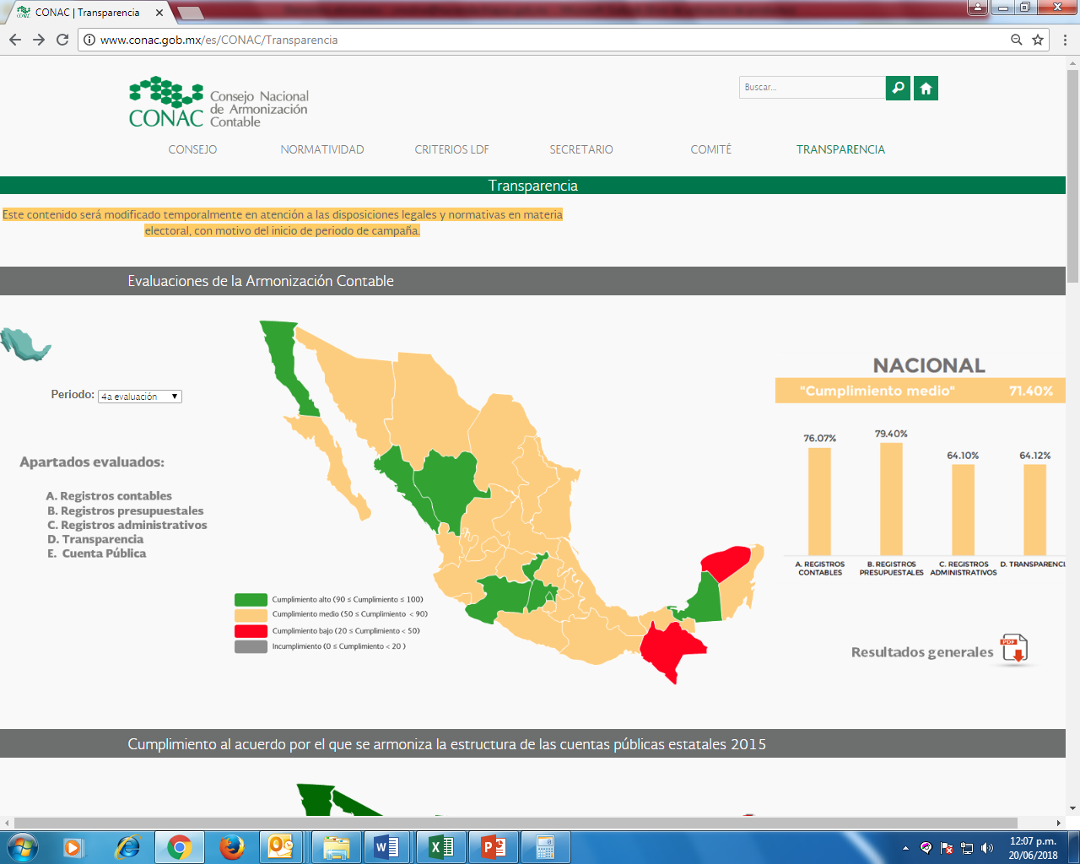

7. Informe del Proceso de Adopción e Implementación de la Armonización Contable.
7.4. Sistema de Evaluaciones de la Armonización Contable (SEvAC).
7.4.1 Resultados de las evaluaciones en el Estado de Chiapas.
2017
PERIODO | RESULTADO | NIVEL
2 | 76.52 | Medio
3 | 43.04 | Bajo
4 | 48.83 | Bajo
2018
PERIODO | RESULTADO | NIVEL
1 | 45.46 | Bajo
PARTICIPANTES | POR ENTES PÚBLICOS
 | 2017 |  |  | 2018
 | PERIODO 2 | PERIODO 3 | PERIODO 4 | PERIODO 1
ESTADO (Poder Ejecutivo, Legislativo y Judicial y Órganos Autónomos) | 87.14 | 95.71 | 96.40 | 95.01
MUNICIPIOS (122) | 75.27 | 37.67 | 44.54 | 29.06
Entidades Paraestatales | No considerado | No considerado | No considerado | 92.37
Entidades Paramunicipales | No considerado | No considerado | No considerado | 35.37
CONAC: http://www.conac.gob.mx/es/CONAC/Transparencia

Slide 15
7. Informe del Proceso de Adopción e Implementación de la Armonización Contable.
7.4. Sistema de Evaluaciones de la Armonización Contable (SEvAC).
7.4.1 Resultados de las evaluaciones en el Estado de Chiapas.
CALIFICACIÓN 2017 2018
2do. | 3ro. | 4to. | 1er.
Poder Ejecutivo
Secretaría de Hacienda
98.10 | 100 | 100 | 100
2 Entes Públicos del
Poder Legislativo
3 Entes Públicos del
Poder Judicial
5 Entes Públicos de los
Órganos Autónomos
Poderes y Autónomos
86.05 | 95.28 | 96.04 | 94.51
Municipios
122 Municipios
75.27
37.67
44.54
29.06
Paraestatales
36 Entidades Paraestatales
92.37
Paramunicipales
23 Entidades Paramunicipales
35.37
DEL 4to. PERIODO 2017
Se notificó a cada Ente Público participante la calificación obtenida . (Vínculo).
De los 122 Municipios, 27 no cumplieron (Vínculo).
DEL 1er. PERIODO 2018
De los 122 Municipios, 34 no cumplieron, de los cuales 25 son reincidentes. Así como 11 incumplidos de las 23 Entidades Paramunicipales (vínculo)

Slide 16
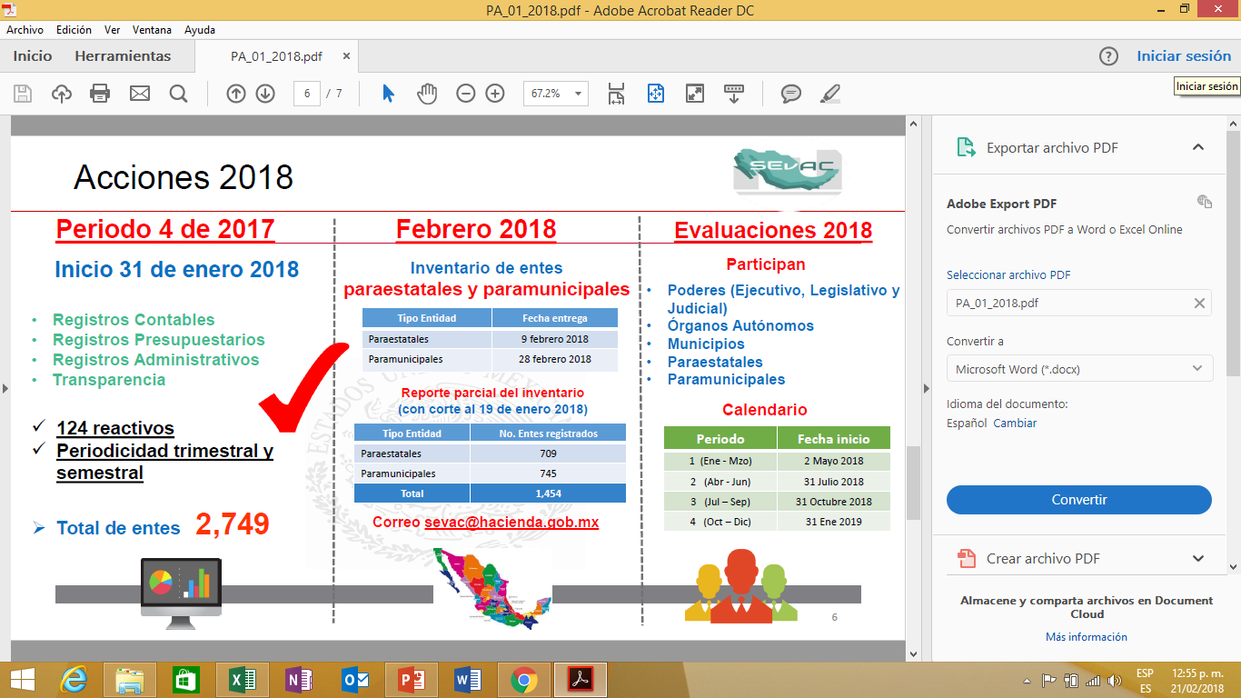
7. Informe del Proceso de Adopción e Implementación de la Armonización Contable.
7.4. Sistema de Evaluaciones de la Armonización Contable (SEvAC).
7.4.2. Evaluación 2do. Período 2018.
Con fecha 11 de julio, se llevó acabo la Videoconferencia sobre la mecánica de evaluación del 2º. Periodo, participando 33 organismos de 49 de los entes participantes. (vínculo)
Fecha de inicio de la Evaluación
31 de julio de 2018
Participarán
Poderes (Ejecutivo, Legislativo y Judicial)
Órganos Autónomos
Municipios
Entidades Paraestatales
Entidades Paramunicipales
2do. Periodo
Registros Contables.
Registros Presupuestarios.
Registros Administrativos.
Transparencia.
Se evaluará la información de periodicidad trimestral, de 4 apartados.

Slide 17
7. Informe del Proceso de Adopción e Implementación de la Armonización Contable.
7.4. Sistema de Evaluaciones de la Armonización Contable (SEvAC).
7.4.3. Plan de Acción, para lograr mejores resultados en el SEvAC
El Órgano de Fiscalización Superior del Congreso del Estado, a través de sus dos consejeros del CACE deberán:
Realizar llamadas telefónicas a los tesoreros municipales, para concientizar la importancia de cumplir con las obligaciones que establece la Ley General de Contabilidad Gubernamental, Ley de Disciplina Financiera de las Entidades Federativas y de los Municipios, y otras disposiciones aplicables.
Incorporar en el plan de Auditorías de la cuenta pública municipal, procesos de fiscalización el cumplimiento de las disposiciones legales relativas a la armonización contable.
Brindar asesorías en la integración de información a la que obligan las leyes aplicables y de la operatividad del SEvAC.

Slide 18
7. Informe del Proceso de Adopción e Implementación de la Armonización Contable.
7.5. Índice de Calidad de Información Obtenida del SFU.

Slide 19
7. Informe del Proceso de Adopción e Implementación de la Armonización Contable.
7.5. Índice de Calidad de Información Obtenida del SFU.
Acciones para corregir las debilidades encontradas en los informes trimestrales del SFU, normas del CONAC y Formatos de la LDF.
La Dirección de Política del Gasto deberá notificar a los Organismos Públicos las debilidades encontradas.
La Dirección de Política del Gasto, enviará al Consejero Suplente del CACE de la Secretaría de la Contraloría General, la relación de oficios de los organismos incumplidos.
La Secretaría de la Contraloría General y OFSCE, deberán dar seguimiento para que los Organismos Públicos corrijan dichas debilidades.
El OFSCE deberá solicitar a los 124 Municipios para que éstos cumplan con los avances de los informes trimestrales

Slide 20
7. Informe del Proceso de Adopción e Implementación de la Armonización Contable.
7.6. Grupo de Trabajo PbR-SED.
Acciones a realizar:
Participar en las evaluaciones de desempeño que realicen la SHCP y el CONEVAL, en la medida que éstas lo soliciten.
Exhortar a los organismos públicos a que corrijan las debilidades encontradas en los informes trimestrales del SFU, formatos-LGCG y formatos-LDF, y SED.
Las áreas responsables conjuntamente con la Coordinación de Unidades Administrativas, deberán dar seguimiento a la atención y corrección de las debilidades encontradas del SFU, Normas del CONAC y SED.
Coordinar la implementación de acciones para corregir las debilidades encontradas en el diagnóstico PbR-SED 2018.
Elaborar un plan de acción, para avanzar en las evaluaciones de desempeño.
Establecer un trabajo de coordinación con la Secretaría de la Contraloría General, OFSCE y la Secretaría de Hacienda, para avanzar en las obligaciones de la armonización contable y en la disciplina financiera.

Slide 21
7. Informe del Proceso de Adopción e Implementación de la Armonización Contable.
7.7. Informe de la armonización contable en los Municipios.
PARTICIPA OFSCE

Slide 22
7. Informe del Proceso de Adopción e Implementación de la Armonización Contable.
7.8. Avance del Registro Patrimonial.
PARTICIPA INSTITUTO DE LA CONSEJERíA JURíDICA Y DE ASISTENCIA LEGAL

Slide 23
8. Informe de los avances del proceso de implementación de la Ley de Transparencia y Acceso a la información Pública.
PARTICIPA IAIP, DEBE SER UN INFORME RELACIONADO AL CACE

Slide 24
9. Asuntos Generales.

Slide 25
9. Asuntos Generales.
Con base al Plan Anual de Trabajo, la tercera reunión del CACE, se celebrará el día viernes 23 de noviembre del 2018.
Cuenta de correo electrónico del CACE: cace@haciendachiapas.gob.mx.
Los Consejeros Titulares que no puedan asistir a la reunión, con sustento en el artículo 8 del Decreto de Creación del CACE, deberán notificar por escrito su suplente.
La Secretaría Técnica tiene la obligación de informar en la siguiente sesión, el cumplimiento de los acuerdos tomados en la presente, por lo que el Equipo de apoyo dará seguimiento para concentrar datos.

Slide 26
G R A C I A S

Slide 27
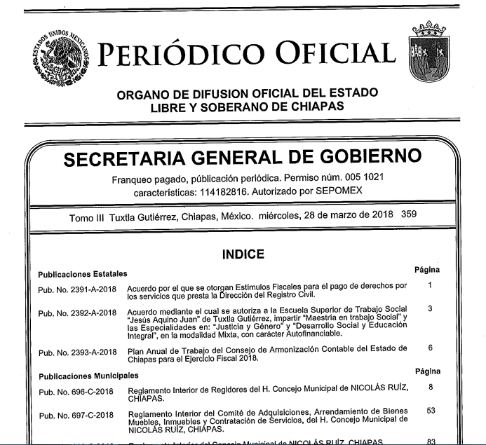
6. Informe de seguimiento a los acuerdos de la reunión anterior, realizada el 16/marzo/2018.
Publicación del Plan Anual de Trabajo de del CACE en el P.O.E.
http://www.cace.chiapas.gob.mx/docs/plan_anual_2018.pdf

Slide 28
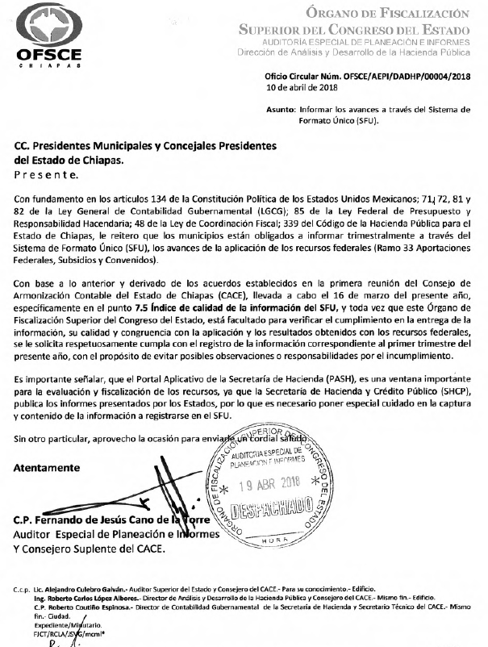
6. Informe de seguimiento a los acuerdos de la reunión anterior, realizada el 16/marzo/2018.
Cumplimiento en la integración y difusión de la Información de
las Normas del CONAC y de los formatos de la LDF
Con oficio Núm. OFSCE/AEPI/DADHP/00004/2018, del 10 de abril, el OFSCE solicitó a los municipios el cumplimiento de los informes trimestrales del SFU

Slide 29
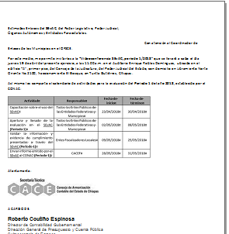
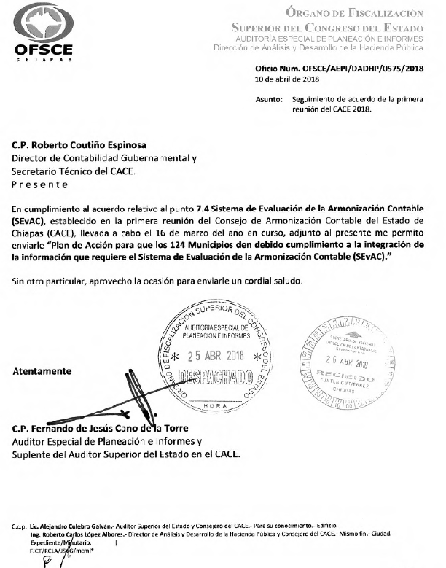
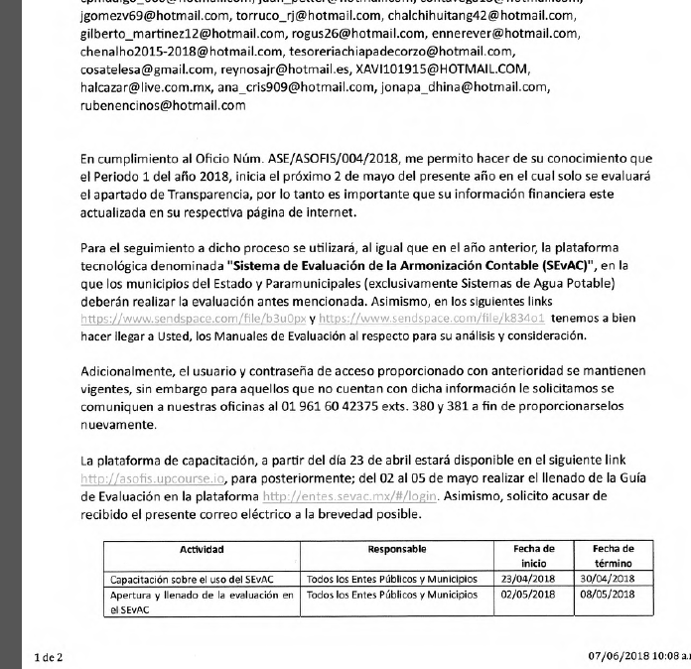
6. Informe de seguimiento a los acuerdos de la reunión anterior, realizada el 16/marzo/2018.
Sistema de Evaluaciones de la Armonización Contable (SEvAC).
El Director de Contabilidad Gubernamental, como Secretario de Técnico del CACE, invitó mediante correo electrónico a los entes públicos participantes, para presenciar la “Videoconferencia SEvAC periodo 1/2018”, instrucciones directamente de la Secretaria Técnica del CONAC, dio seguimiento mediante whatsapp y correo.
El OFSCE, envió “Plan de Acción” para que los Municipios cumplan con SEvAC.
Mediante oficio circular CACE/PTE/0002/18 y correos electrónicos, Exhortaron a los Organismos Públicos para cumplir con SEvAC.
La Secretaría Técnica del CACE y el OFSCE, monitorearon a los organismos durante la evaluación del periodo 1/2018, mediante correo electrónico, llamadas telefónicas y whats app.

Slide 30
6. Informe de seguimiento a los acuerdos de la reunión anterior, realizada el 16/marzo/2018.
Índice de Calidad de Información Obtenida del SFU.
Con oficio Núm. OFSCE/AEPI/DADHP/00004/2018, del 10 de abril, el OFSCE solicitó a los municipios el cumplimiento de los informes trimestrales del SFU

Slide 31
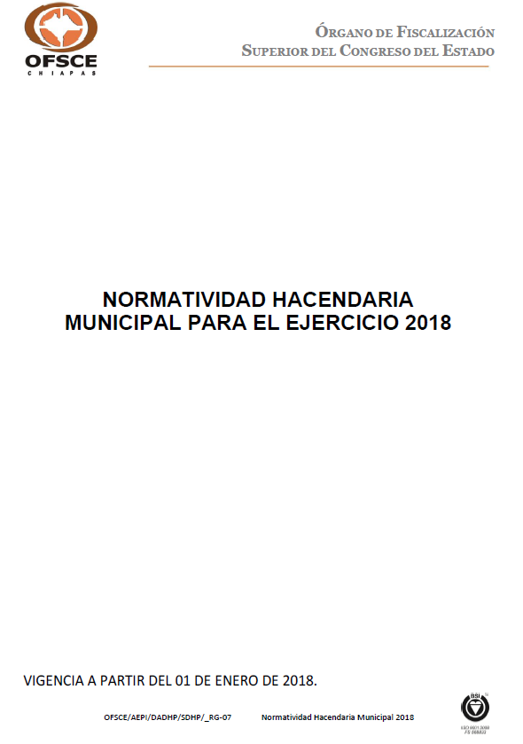
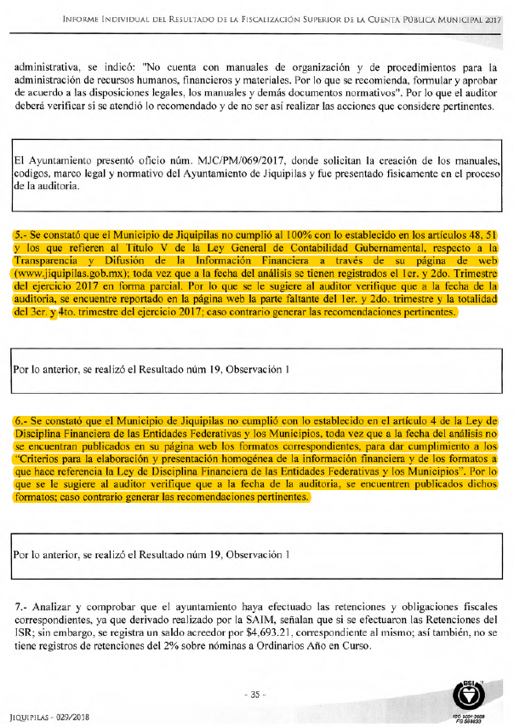
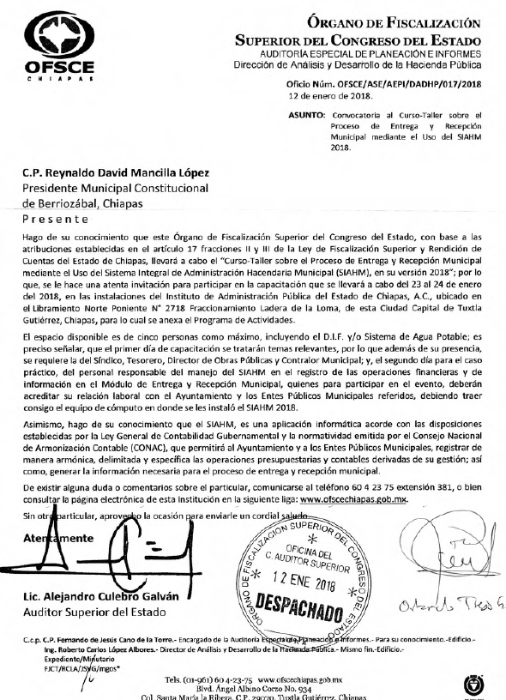
6. Informe de seguimiento a los acuerdos de la reunión anterior, realizada el 16/marzo/2018.
Armonización Contable en los municipios.
La contribución del OFSE para que los Ayuntamientos cumplan con la Transparencia y Difusión de la Información Financiera", y dar cabal cumplimiento de LGCG, LDF; y seguimiento oportuno.

Slide 32
6. Informe de seguimiento a los acuerdos de la reunión anterior, realizada el 16/marzo/2018.
Avance del seguimiento de actualización Patrimonial, por la Coord. de Unid. Administrativas
Estatus de la Situación Patrimonial
(Requerimiento según Circular No. CUA/00004/2018)
Sector Central | Avance %
Cumplidos: 07 de 31 | 22.50
Entidades Paraestatales: | Avance %
Cumplidos: 15 de 42 | 35.7
Nota: El informe remitido por los organismos públicos, no necesariamente representa la conclusión del proceso de actualización patrimonial.

Slide 33
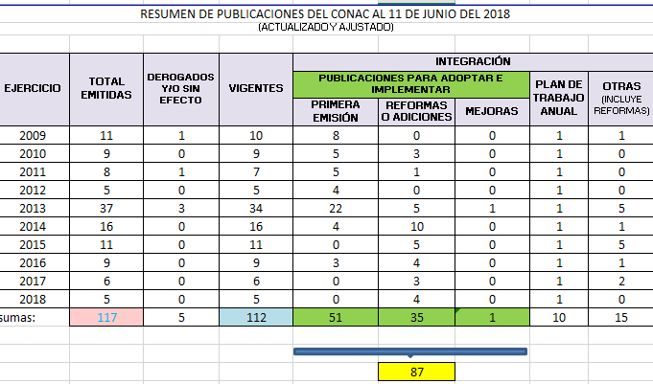
7. Informe del Proceso de Adopción e Implementación de la Armonización Contable.
7.1. Control de publicaciones del CONAC.
86 de Armonización Contable y 1 de Disciplina Financiera

Slide 34
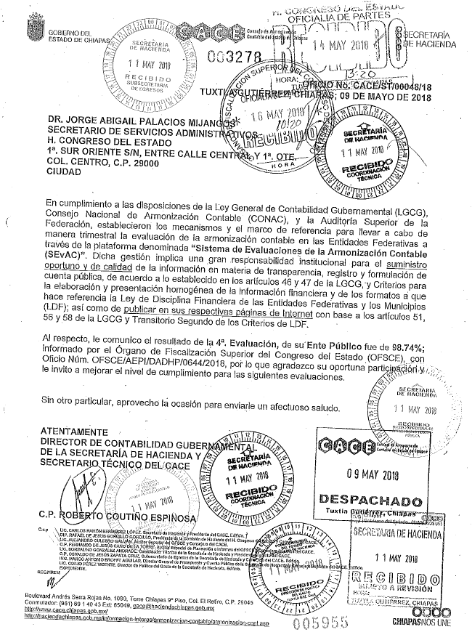
7. Informe del Proceso de Adopción e Implementación de la Armonización Contable.
7.4.1 Resultados de evaluaciones, aplicadas a Entes Públicos Estatales y Municipales.
Ejemplo de notificación resultado de la 4ª. Evaluación
que realiza el Secretario Técnico.

Slide 35
7. Informe del Proceso de Adopción e Implementación de la Armonización Contable.
7.4.1 Resultados de evaluaciones, aplicadas a Entes Públicos Estatales y Municipales.
Municipios que no participaron en 4ta evaluación 2017

Slide 36
7. Informe del Proceso de Adopción e Implementación de la Armonización Contable.
7.4.1 Resultados de evaluaciones, aplicadas a Entes Públicos Estatales y Municipales.
Municipios y Entidades Paramunicipales que no participaron

Slide 37
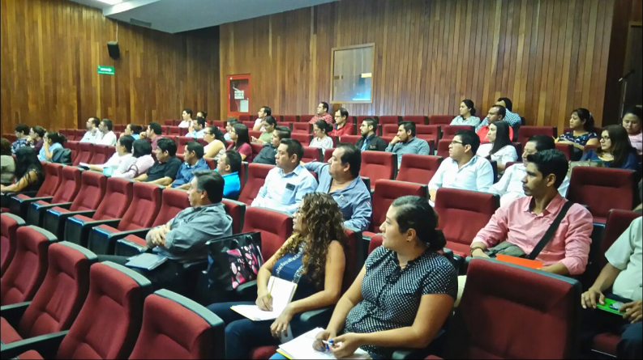
7. Informe del Proceso de Adopción e Implementación de la Armonización Contable.
7.4.2. Evaluación 2do. Período 2018.
16 Entes Públicos que no participaron
 | Poder Legislativo
1 | Congreso del Estado
 | Poder Judicial
2 | Tribunal del Trabajo Burocrático
3 | Tribunal Constitucional
 | Entidades Paraestatales
4 | Sistema para el Desarrollo Integral de la Famili del Estado de Chiapas, DIF-Chiapas
5 | Instituto Chiapaneco de Educación para Jóvenes y Adultos
6 | Instituto de la Infraestructura Física Educativa del Estado de Chiapas
7 | Instituto Casa de las Artesanías de Chiapas
8 | Universidad Autónoma de Chiapas (UNACH)
9 | Colegio de Estudios Científicos y Tecnológicos del Estado de Chiapas (CECYTECH)
10 | Instituto Tecnológico Superior de Cintalapa (ITSC)
11 | Universidad Politécnica de Tapachula (UPT)
12 | Centro Regional de Formación Docente e Investigación Educativa
13 | Instituto de Comunicación Social del Estado de Chiapas
14 | Instituto de Bienestar Social
15 | Centro Estatal de Trasplantes del Estado de Chiapas
16 | Sistema Chiapaneco de Radio, Televisión y Cinematografía

